Slide 1
МКДОУ АГО «Ачитский детский сад «Улыбка» -филиал «Ачитский детский сад «Тополек»
Семейная гостиная
Воспитатель: Дунаева И.А.
1 квалификационная категория

Slide 2
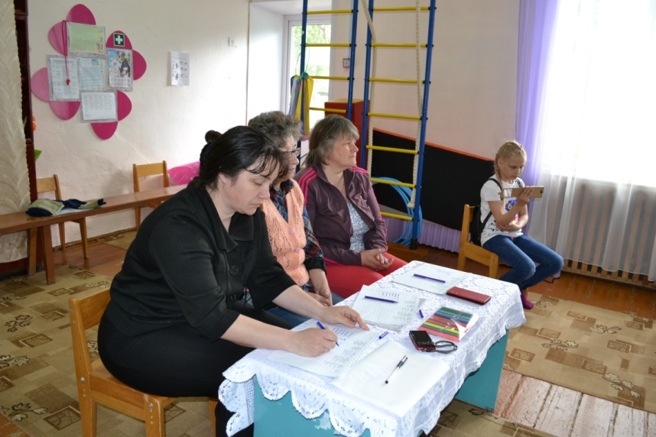
«Кулинарный поединок»
Цель: Способствовать созданию более близких отношений между детьми и родителями внутри семьи, более дружеских – между детьми и воспитателем внутри группы, созданию хорошего настроения для всех.
Место проведения: музыкальный зал.
Украшение зала: на фронтальной стене надпись «Конкурс маленьких поварят», эмблемы фруктов, овощей, кухонная посуда.
Оборудование и материалы: , столы, стулья, необходимая посуда, фартуки, косынки, салфетки, вода, набор продуктов.
- Здравствуйте дорогие гости!
Сегодня мы с вами собрались на «Кулинарный поединок», чтобы повеселиться, отдохнуть, узнать что-то новенькое. У всех присутствующих ребят будет возможность, отвечая на вопросы, блеснуть знаниями по кулинарии. Сегодня борьбу команд оценивает компетентное жюри:
Щербакова Светлана Генриховна,
Ахмедьярова Альфида Габдулловна
Гладкова Юлия Вячеславовна
Поприветствуем жюри и попросим их сегодня не судить слишком строго!

Slide 3
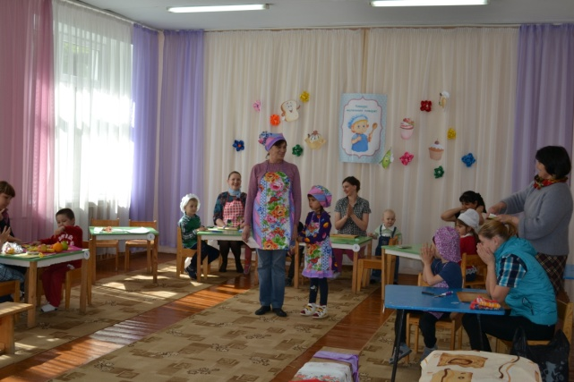
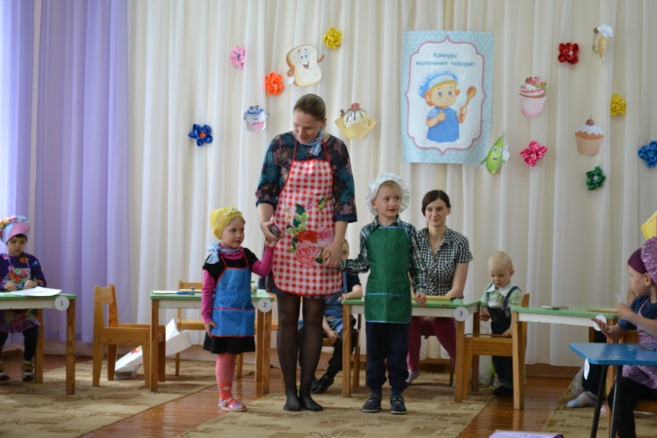
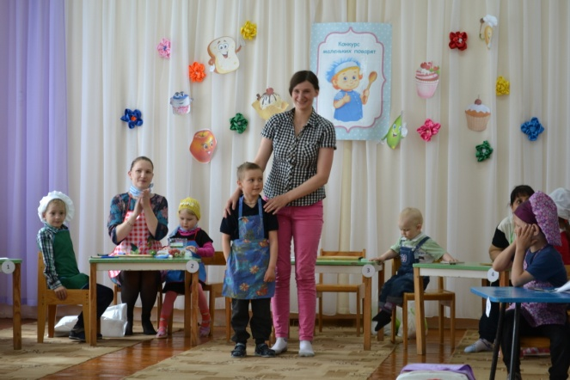
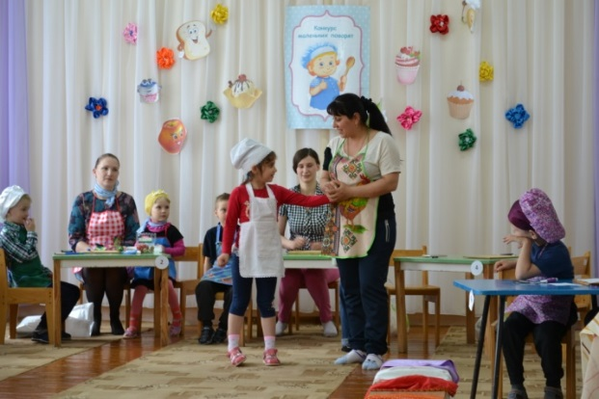
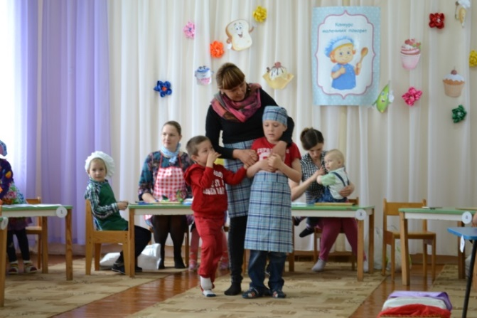
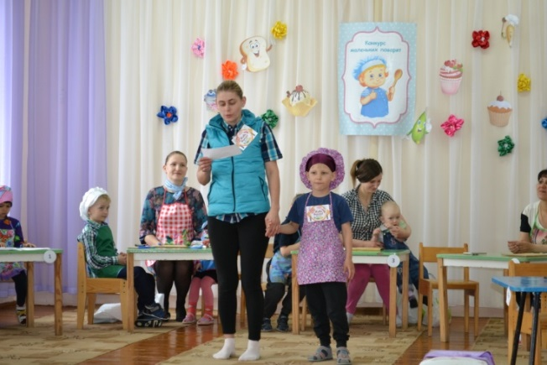
Итак, начинаем! Чтобы было лучше узнать команды, мы проведем жеребьевку. Вытягиваем цифру и выходим представляем свою команду.
Цифра 1- семья… проходим к столику с соответствующей цифрой.
КОНКУРС «ПРЕДСТАВЛЕНИЕ КОМАНД»
(оценивается единая форма, наличие отличительных знаков).

Slide 4
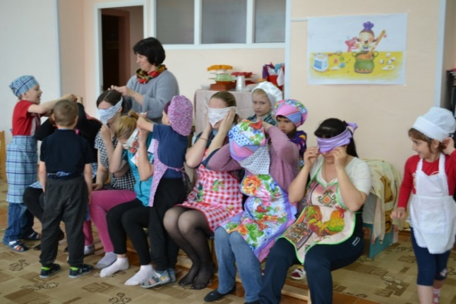
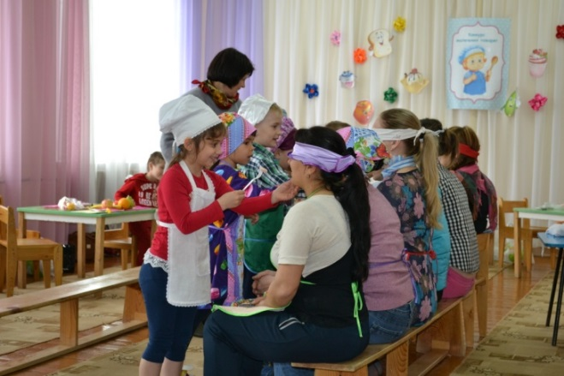
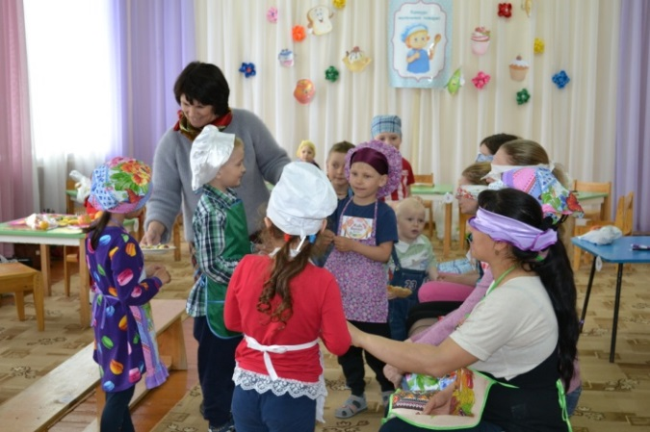
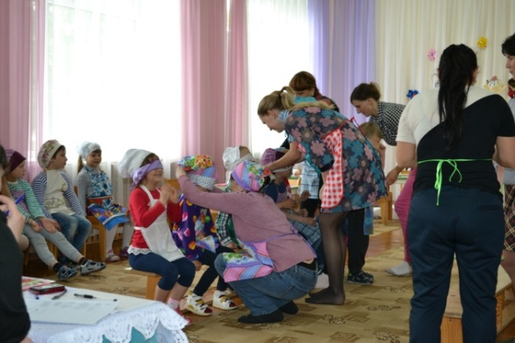
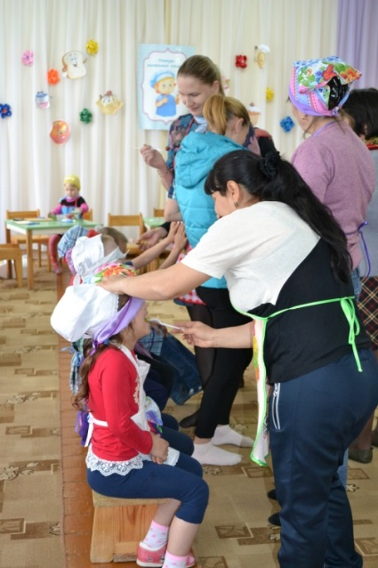
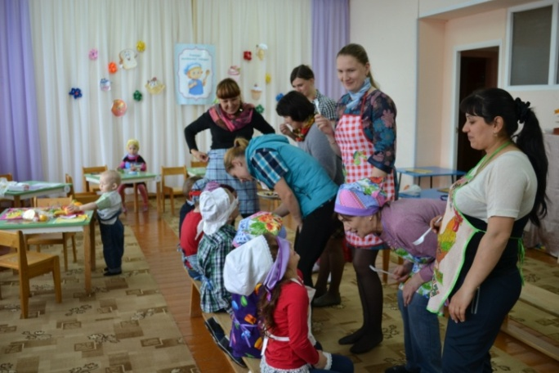
Конкурс «Что ты ешь»
Участникам необходимо сесть напротив друг друга: дети-слева а взрослые справа. Правила конкурса: правильно назвать продукт, который вы попробовали на вкус.

Slide 5
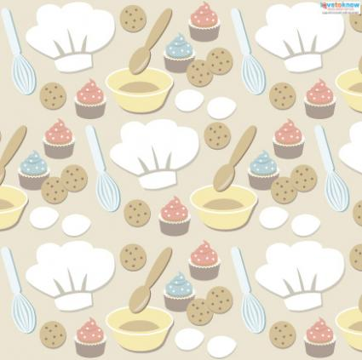
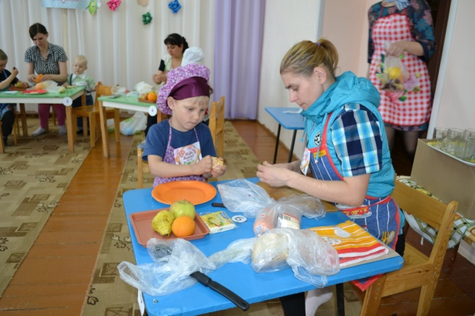
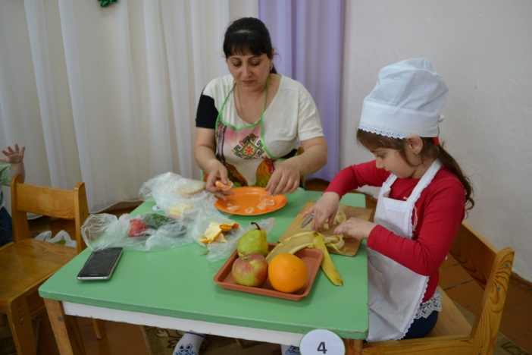
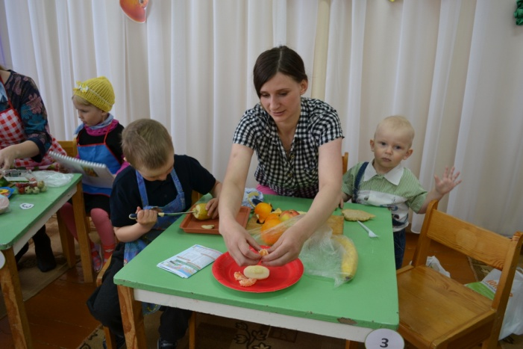
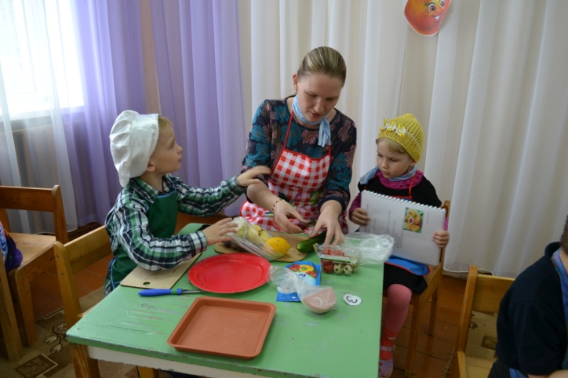
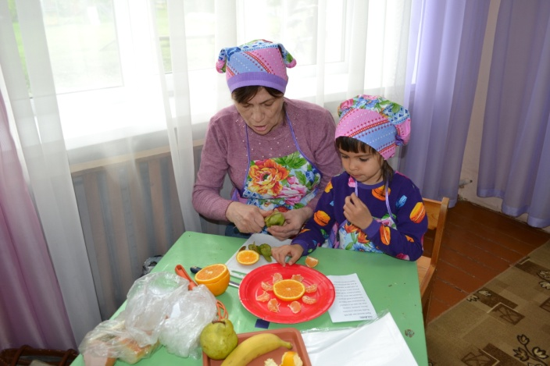
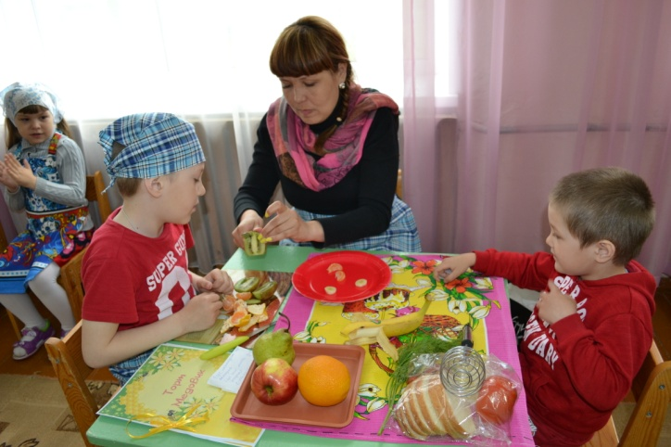
Конкурс «Фруктовый портрет»
Ваша задача, пока играет музыка
участники конкурса должны выложить
на плоской тарелке любой портрет из
фруктов, используя свою фантазию и
творчество. Удачи вам!

Slide 6
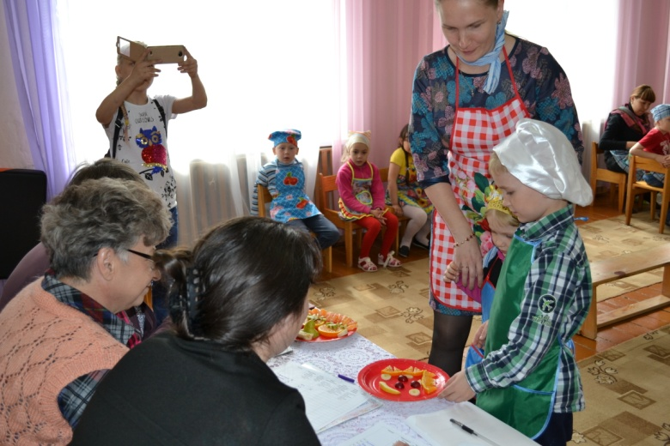
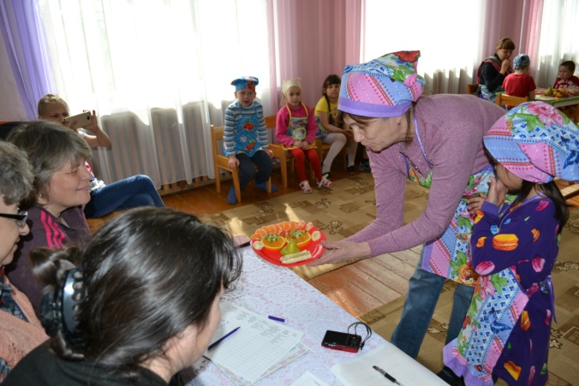
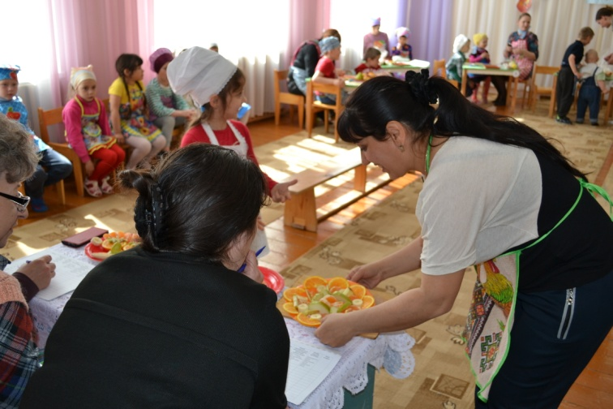
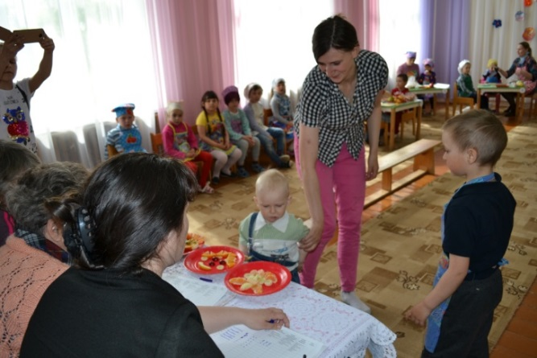
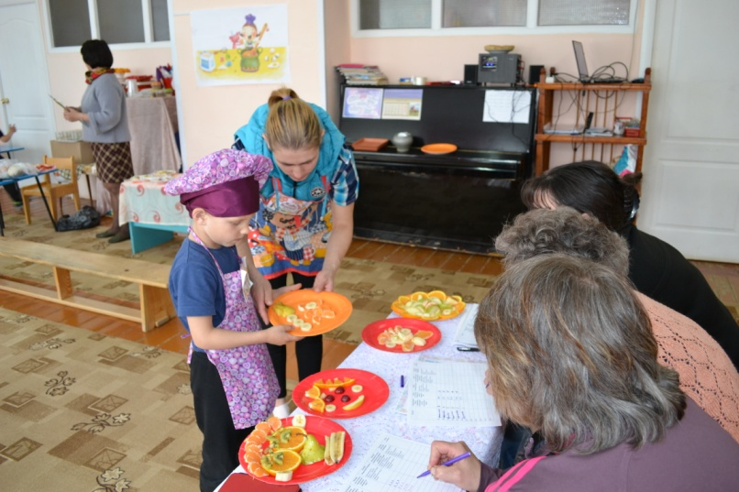
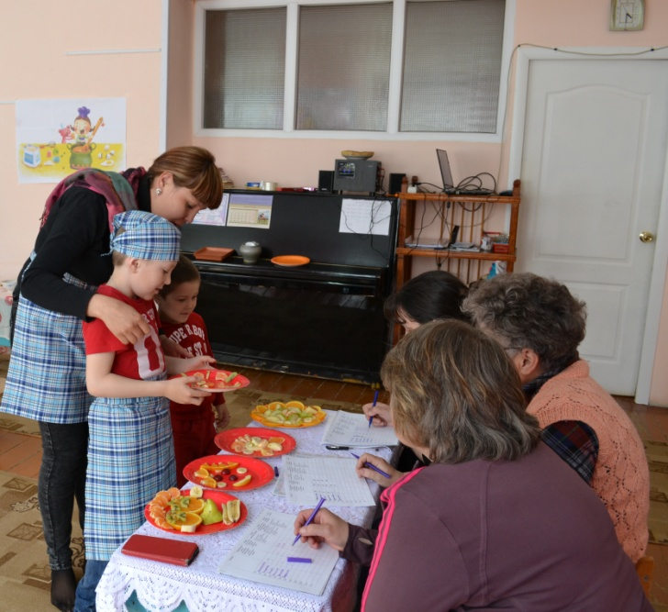

Slide 7
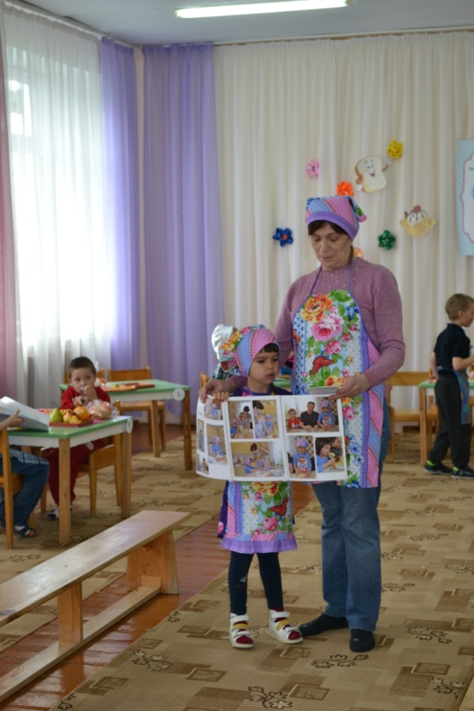
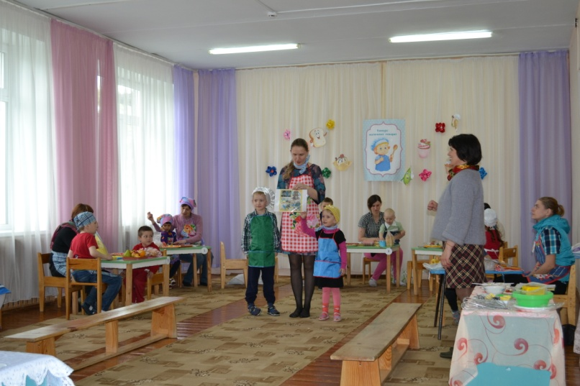
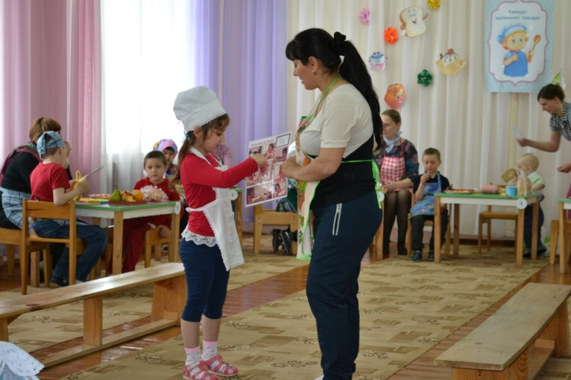
Конкурс
«Кулинарная книга»
Уважаемые участники вам предлагается представить ваши кулинарные домашние задания, а жюри внимательно вас слушают и оценивают.
• Оригинальность блюда – 10 баллов.
• Представление блюда – 10 баллов.
• Оформление блюда – 10 баллов.

Slide 8
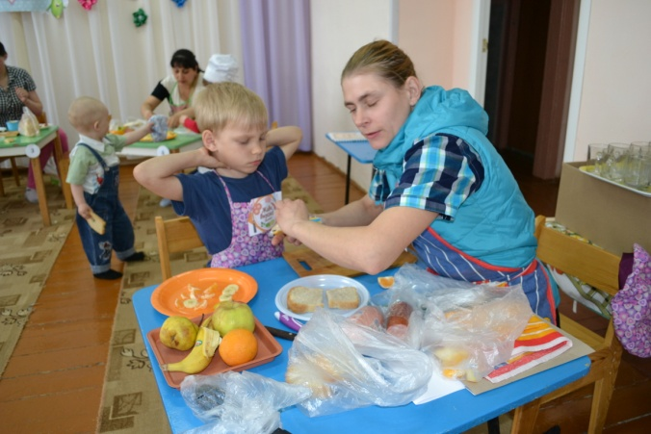
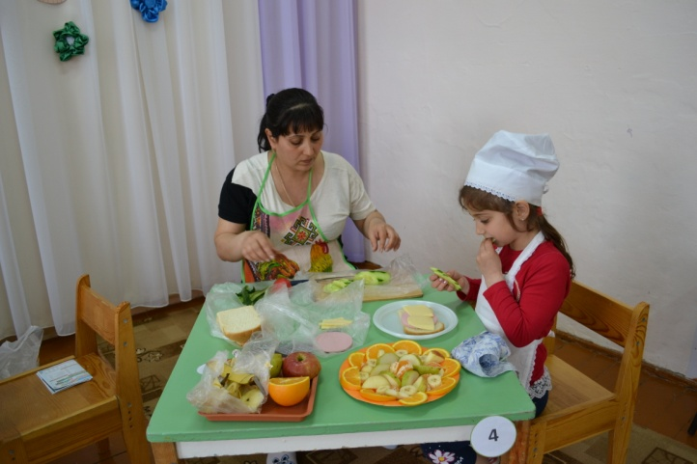
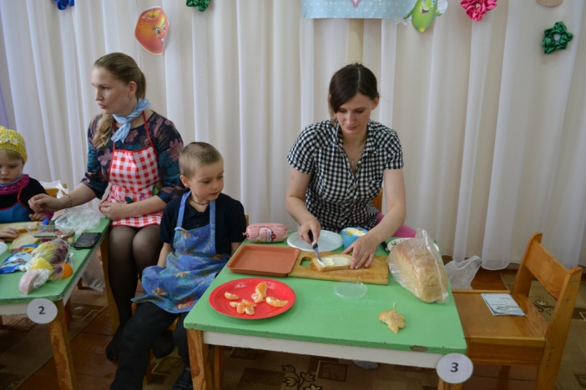
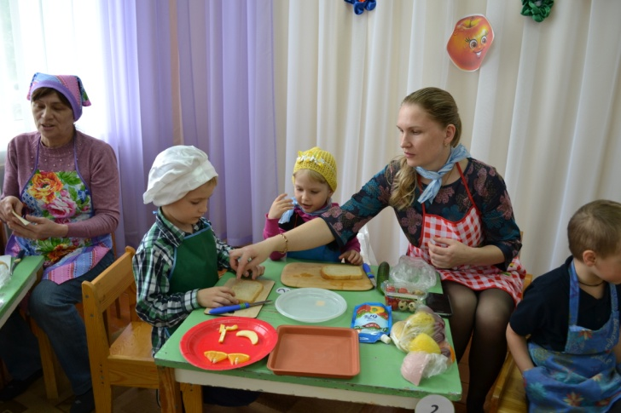
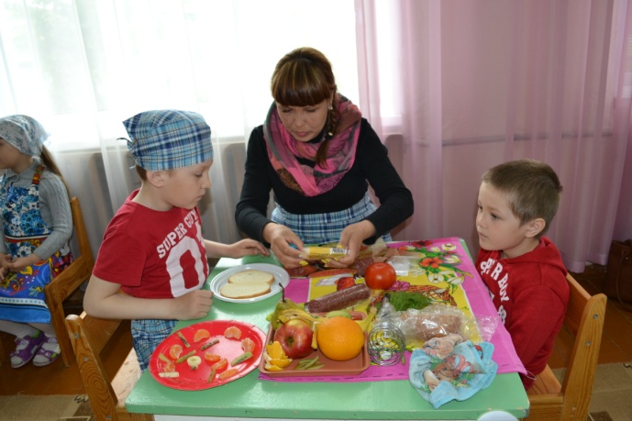
Конкурс «Веселый бутерброд»
Следующий конкурс: задача команд - сделать смешной бутерброд из продуктов, которые есть на вашем столе.

Slide 9
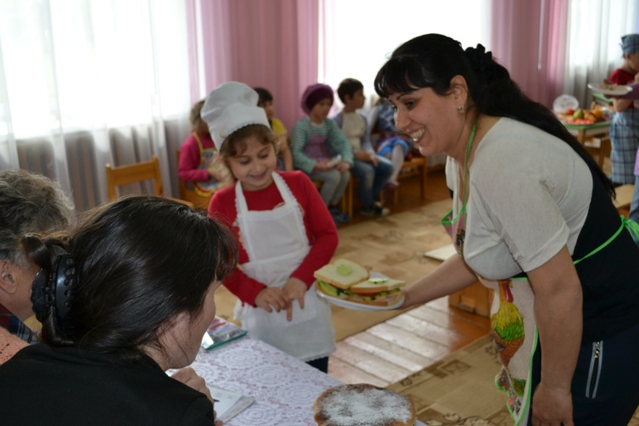
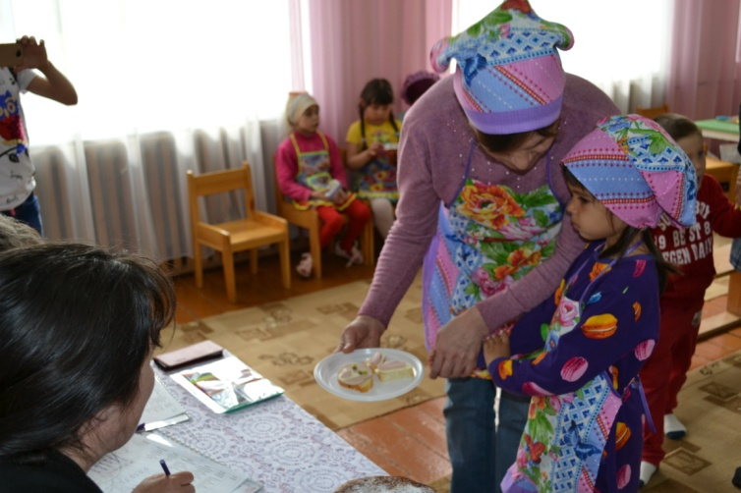
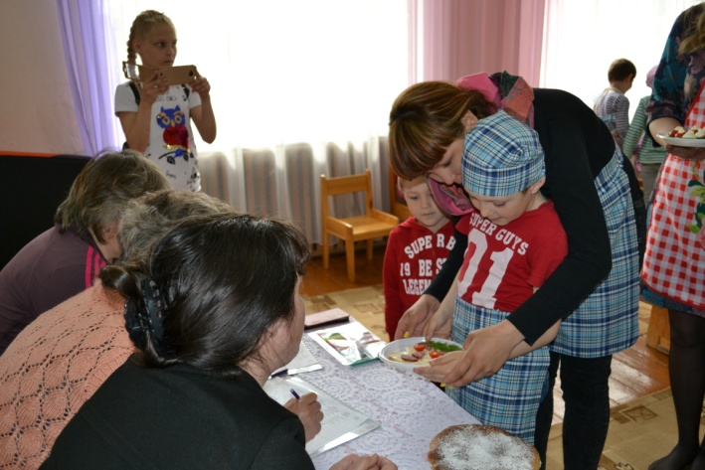
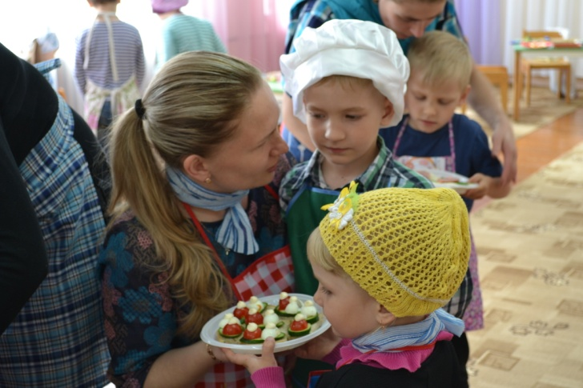
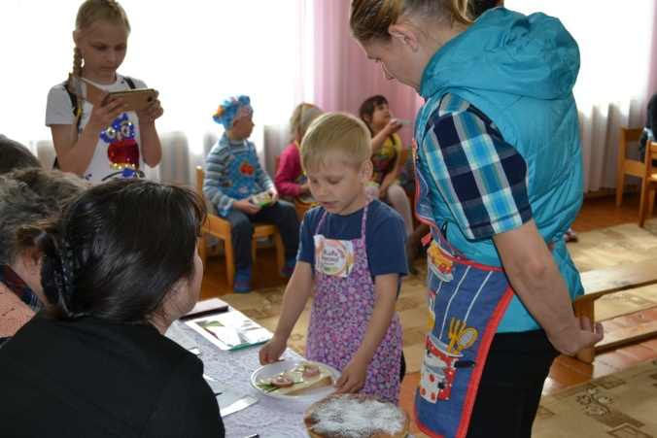

Slide 10
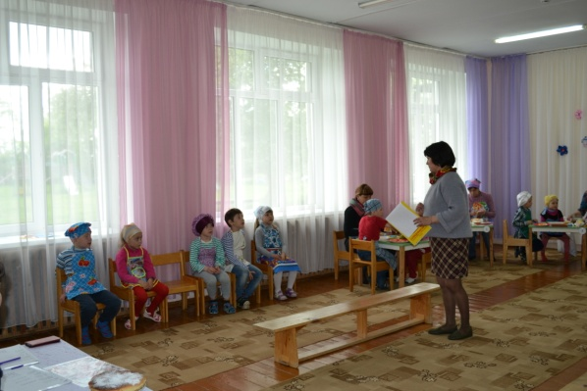
Пока участники выполняют задание, хотелось бы обратиться к зрителям нашего досуга. Объявляю конкурс вопросов, которые требуют от вас знаний по кулинарии.
Доп. задания для зрителей:
Конкурс «В гостях у сказки».
Что несла бабушке красная шапочка? ( пирожки и горшочек масла)
Где спрятался седьмой козленок? ( в печке)
Что больше всего любил Карлсон? ( варенье и печенье)
Где баба взяла муку на колобка? ( по амбару помела, по сусекам поскребла)
Из чего фея сделала карету Золушке? ( тыквы)
Назовите вкусные имена друзей незнайки ( Пончик и Сиропчик)
Кто из трех поросят построил дом из кирпичей?
Чем Фатима смазала мерку Али –Бабы? ( медом)
Сколько чашек и с чем выпили букашки из сказки «Муху – цокотуха»? (по 3 чашки с молоком и крендельком)
10. Она пышна и кудрява,
Украшенье и приправа.
С ней салат куда вкуснее,
И вкусней и зеленее.
Эту как зовут подружку?
Ну, конечно же,. (Петрушка)
11. Сидит девица в темнице, а коса на улице (морковь).
12. Сам алый, сахарный, кафтан зеленый бархатный. (арбуз)
13. Что на сковородку наливают
Да вчетверо сгибают? (Блин)

Slide 11
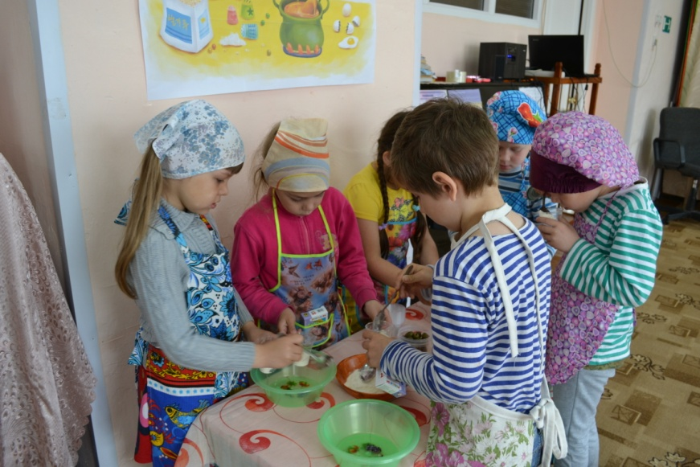
Ну вот и подошел к концу наш кулинарный поединок и мы приглашаем жюри пройти в кабинет для подведения итогов всех конкурсов. А пока наше жюри подводит итоги, я приглашаю вас окунуться в секреты кухни. (Совместное приготовление кексов с детьми и родителями). У вас на столах есть волшебный порошок, мы сейчас все вместе превратим его в тесто. Слушаем внимательно и выполняем вместе с Почемучкой:
Берем стакан и ложку, аккуратно наполняем стакан волшебным порошком, выкладываем в глубокую тарелку;
Добавляем 6 ложек теплой воды и чайную ложку маргарина. Все тщательно перемешиваем венчиком и тесто готово. Можно в тесто добавить изюм, либо фруктики. Если хотите шоколадное тесто, можно добавить чуть-чуть какао. Ваша фантазия и изюминка. Формочку смазываем маслом растительным и выкладываем готовый продукт в форму но только до половины. Отправляем формочки в духовку для выпечки. Пока все печётся, мы предоставляем слово жюри вынести общий итог.

Slide 12
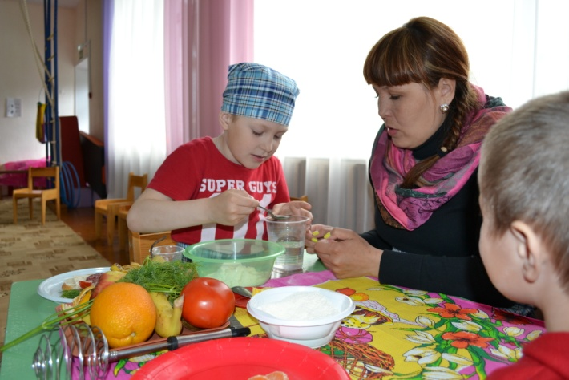
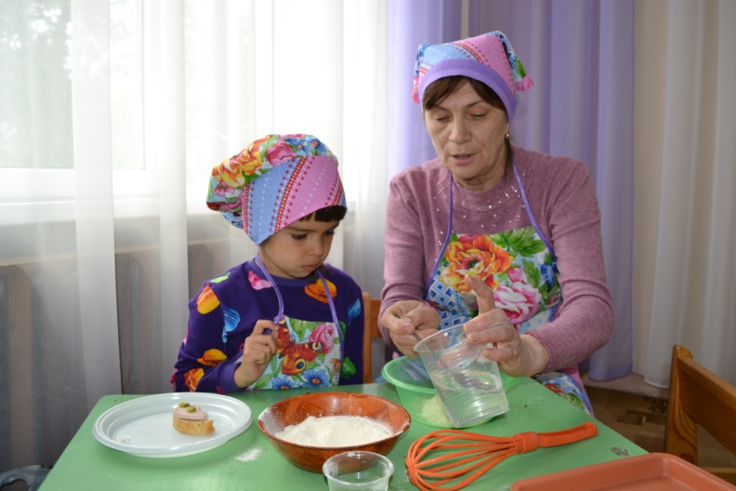
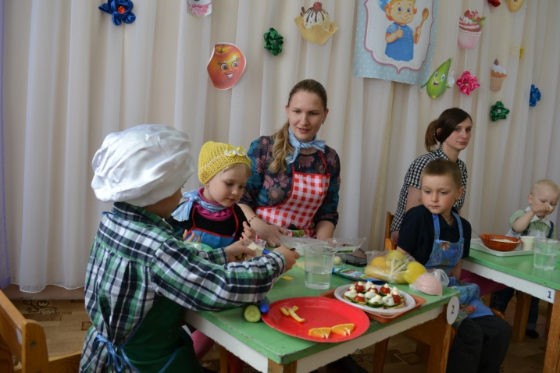
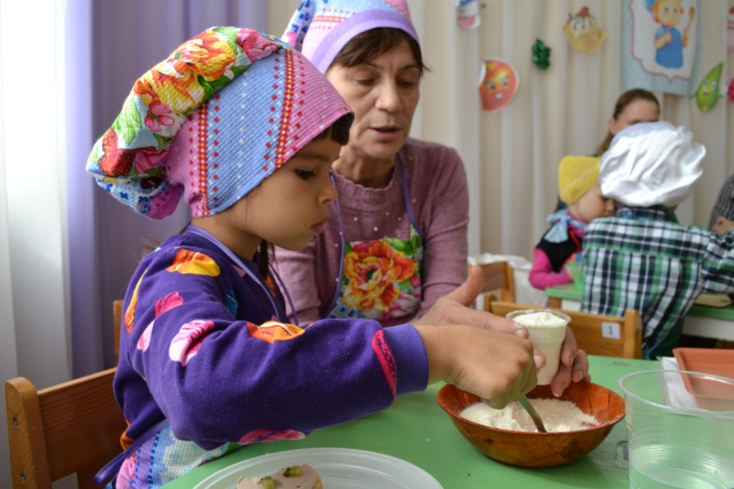
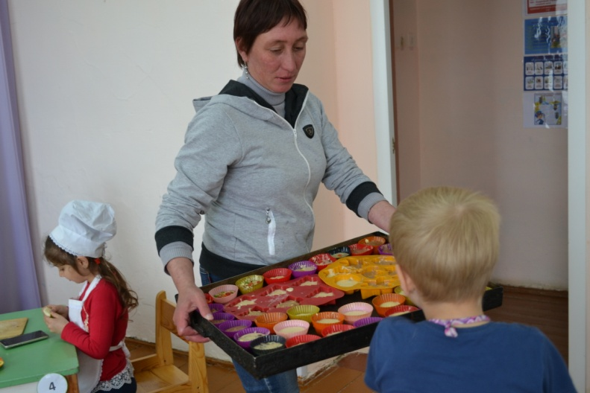

Slide 13
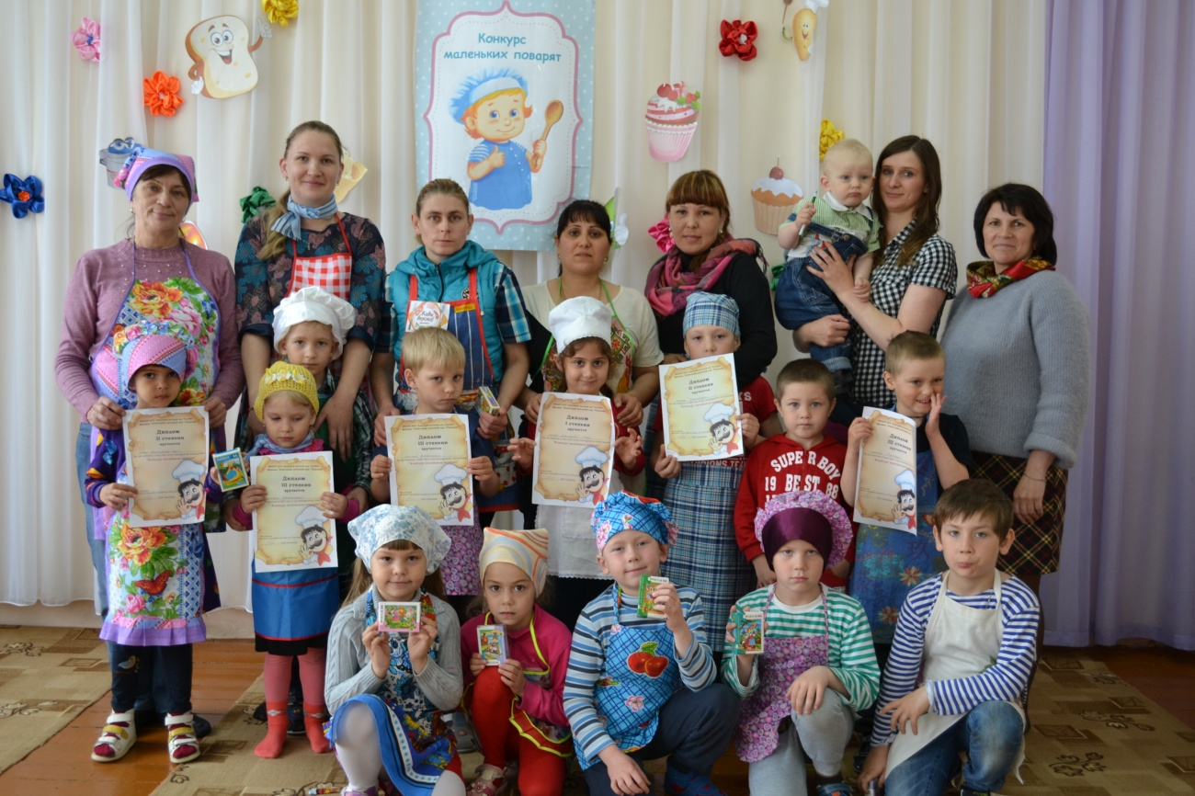
ПОДВЕДЕНИЕ ИТОГОВ
Предоставляется слово жюри, подводится общий итог нашего сегодняшнего «Кулинарного поединка». Объявление победителей.

